Slide 1
Pertemuan ke_3
INVERS, KONVERS, KONTRAPOSISI
PROGRAM STUDI
TEKNIK INFORMATIKA
MATA KULIAH
Logika Informatika
Tim pengampu
2022

Slide 2
PROGRAM STUDI
TEKNIK INFORMATIKA
MATA KULIAH
Logika Informatika
Capaian Pembelajaran
Setelah mempelajari materi ini mahasiswa diharapkan dapat mengetahui dan menjelaskan tentang Konvers, Invers, dan Kontraposisi.

Slide 3
Konvers,Invers dan Kontraposisi
PROGRAM STUDI
TEKNIK INFORMATIKA
MATA KULIAH
Logika Informatika
Konvers, Invers dan Kontraposisi didefinisikan sebagai berikut:
Misalkan terdapat suatu implikasi: p → q, maka
Konvers dari implikasi p → q adalah q → p
Invers dari implikasi p → q adalah ~p → ~q
Kontraposisi dari implikasi p → q adalah ~q → ~p
3

Slide 4
PROGRAM STUDI
TEKNIK INFORMATIKA
MATA KULIAH
Logika Informatika
Contoh 1:
Tentukan Konvers, Invers dan Kontraposisi dari implikasi berikut: “Jika Tono datang, maka Tini senang”
Jawab:
Konvers : Jika Tini senang, maka Tono datang
Invers : Jika Tono tidak datang, maka Tini tidak senang
Kontraposisi : Jika Tini tidang senang, maka Tono tidak datang
4

Slide 5
PROGRAM STUDI
TEKNIK INFORMATIKA
MATA KULIAH
Logika Informatika
Soal 1:
Tentukan Konvers, Invers dan Kontraposisi dari implikasi berikut:
a. “Jika x = 3, maka x³ = 27 ”
b. “Jika x > 1, maka x³ > 1 ”
5

Slide 6
Soal 2:
Tentukanlah Konvers, Invers dan Kontraposisi dari pernyataan berikut :
a. Jika Suplo lulus ujian maka semua temannya akan dia traktir makan atau menonton bioskop.
b. Jika Bejo tidak sehat, maka beberapa temannya tidak senang dan Siti akan menjenguknya.

Slide 7
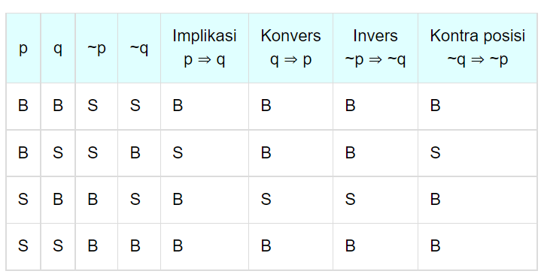
Tabel Kebenaran
PROGRAM STUDI
TEKNIK INFORMATIKA
MATA KULIAH
Logika Informatika

Slide 8
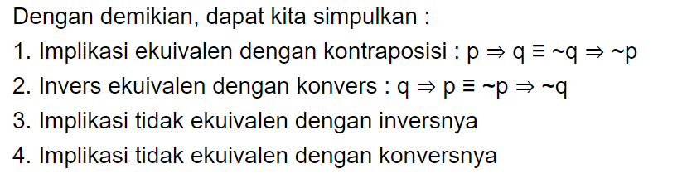
Kesimpulan
PROGRAM STUDI
TEKNIK INFORMATIKA
MATA KULIAH
Logika Informatika

Slide 9
Video pendukung
Judul: Converse, Inverse & Contrapositive Statements (Tersedia di Video peddukung)

Slide 10
LATIHAN
Ubahlah bentuk pernyataan-pernyataan berikut ini menjadi “Jika ... maka ...”! Kemudian tentukan konvers, invers, dan kontraposisi
  Saya akan datang jika diundang dalam acara itu.
  Manusia perlu makan untuk hidup.
  Jika kamu melakukan perbuatan buruk, kamu orang yang bodoh.
  Bila aku melihat kamu, aku akan berteriak kuat-kuat.
  Agar dua buah segitiga sebangun, sudut-sudut yang bersesuaian dalam kedua segi tiga itu sama besarnya.

